Slide 1
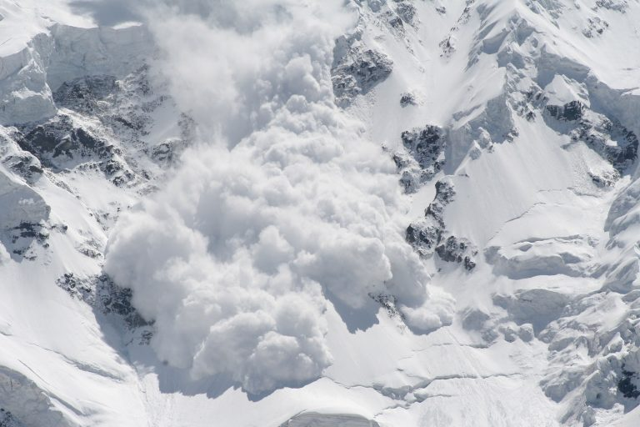
Allaus
És una massa de neu que cau de la muntanya.

Slide 2
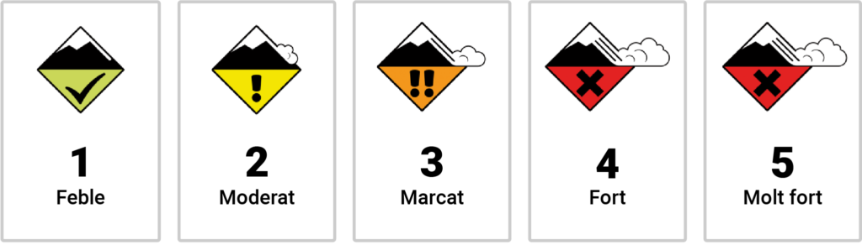
Descripció
Una allau és el resultat del desplaçament d’una part del mantell de neu que s’inestabilitza, es posa en moviment muntanya avall.Una allau pot ser mortal fins i tot en un nivell d’allaus 1,feble.

Slide 3
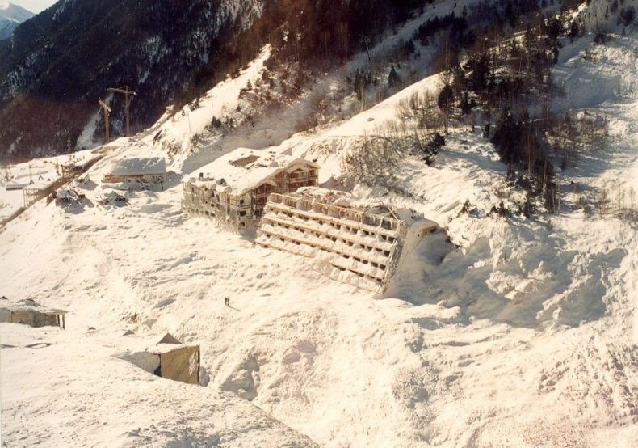
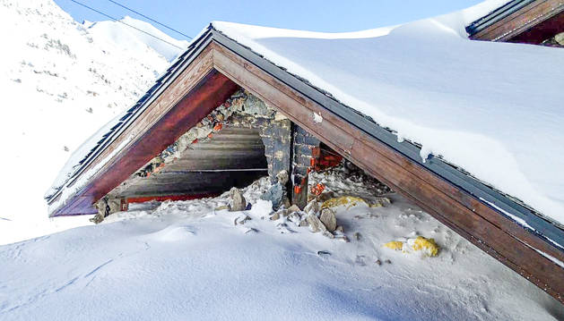
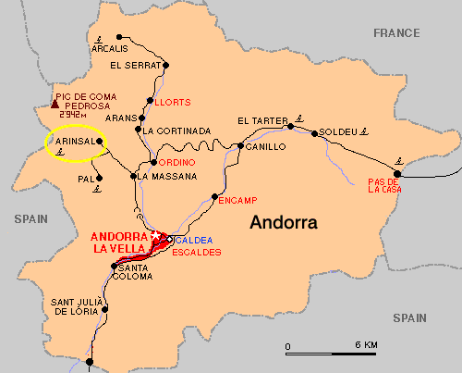
Fets reals
Allau d’Arinsal
Allau al restaurant de la Coma d’Arcalís

Slide 4
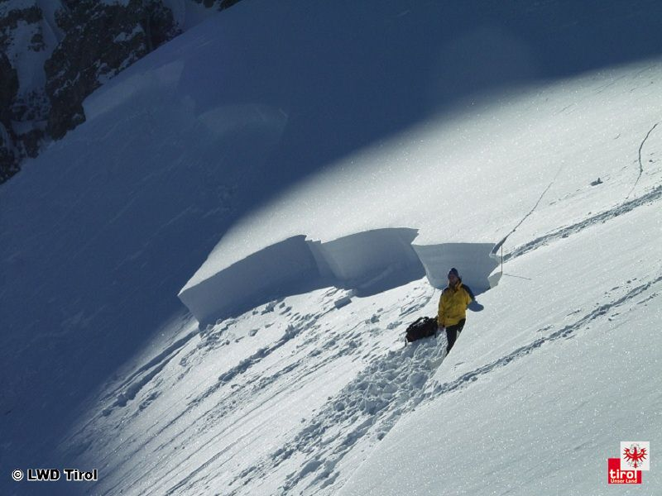
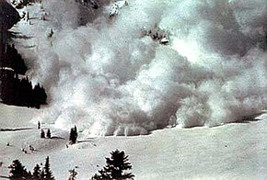
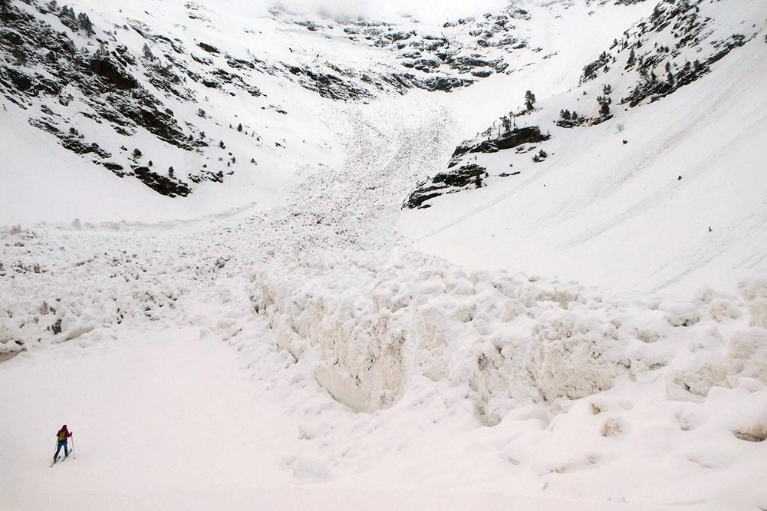
DIFERENTS TIPUS D’ALLAUS
Hi han tres tipus d’allaus:
Allau de placa Allau de neu pols Allau de neu primaveral

Slide 5

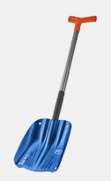
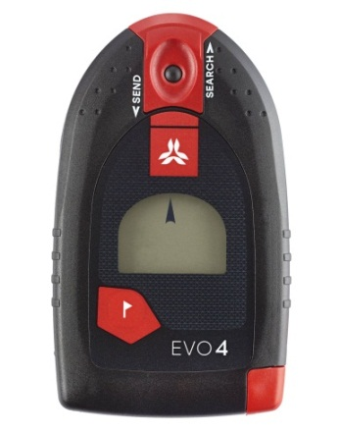
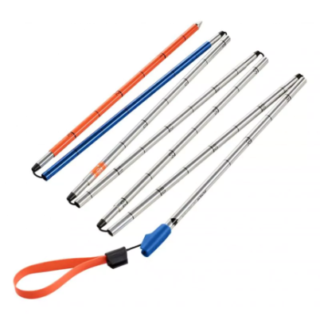
Consells d’autoprotecció
Abans d’anar a la muntanya tenim que consultar les previsions meteorològiques, també el butlletí d’allaus (escala 1 a 5). Si anem a la muntanya sempre hem d’ anar amb un adult mai sols, i tenir preparat el catakit amb la pala, la sonda i el DVA.
Durant l’allau si veiem que ens pot atrapar hem d’intentar escapar per un lateral. Si ens atrapa intentem fer moviments de natació per mantenir-nos a la superficie, quan s’aturi tenim que obrir els braços per fer una cambra d’aire.
Si som testimonis d’una allau i veiem que algú ha quedat atrapat, intentem tenir-lo localitzat.
Després hem d’avisar als equips de rescat (110 policia,112 emergències,116 urgències mèdiques o 118 bombers) i ells ens diran què hem de fer.

